Slide 1
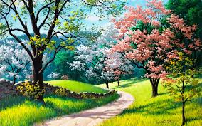
সবাইকে স্বাগতম

Slide 2
শিক্ষক পরিচিতি
মোঃ তোবারক হোসেন
সহকারি শিক্ষক
বৈরাটি সপ্রাবি
মিঠামইন ,কিশোরগঞ্জ

Slide 3
পাঠ পরিচিতিঃ
শ্রেণিঃতৃতীয়
বিষয়ঃবাংলাদেশ ও বিশ্বপরিচিতি
অধ্যায়ঃ১
পাঠঃআমাদের পরিবেশ ও সমাজ

Slide 4
অনুকূল পরিবেশ সৃষ্টি

Slide 5
পাঠের শিরোনাম
সামাজিক পরিবেশের উপর প্রকৃতির প্রভাব

Slide 6
শিখন ফল
১.১.২ gvbeRxe‡b সামাজিক ও প্রাকৃতিক Dcv`v‡bi cÖfve ব্যাখ্যা Ki‡Z cvi‡e

Slide 7
উপস্থাপন

Slide 8
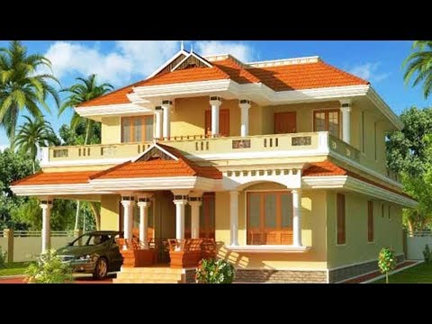
নিচের ছবিটিতে কী দেখতে পাচ্ছো?
ঘর

Slide 9
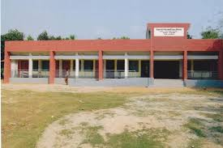
নিচের ছবিটিতে কী দেখতে পাচ্ছো?
বিদ্যালয়

Slide 10
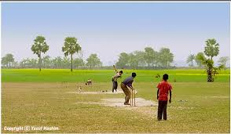
ছবিটিতে তোমরা কী দেখতে পাচ্ছো?
খেলার মাঠ

Slide 11
বাড়ী,খেলার মাঠ,বিদ্যালয় ইত্যাদি হচ্ছে মানব সৃষ্ট সামাজিক পরিবেশের উপাদান।
ঘর
বিদ্যালয়
খেলার মাঠ

Slide 12
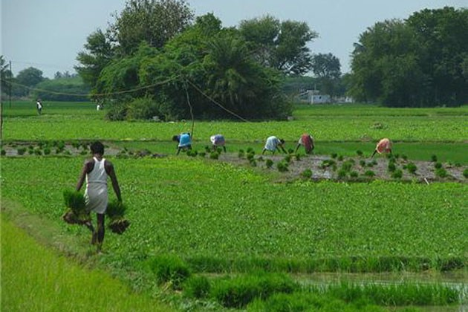
ছবিতে তোমরা কী দেখতে পাচ্ছো?
কৃষি কাজ

Slide 13
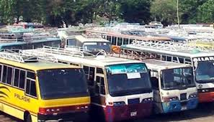
ছবিতে তোমরা কী দেখতে পাচ্ছো?
পরিবহন

Slide 14
পরিবহন হলো এক জায়গা থেকে আরেক জায়গায় যাওয়ার মাধ্যম।
পরিবহন
কৃষি কাজ
কৃষি কাজ ও পরিবহন ব্যবস্থা হলো সামাজিক পরিবেশের অংশ।

Slide 15
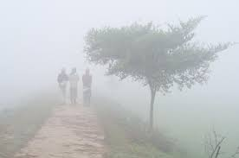
ছবিতে কী দেখতে পাচ্ছো?
শীতের পরিবেশ

Slide 16
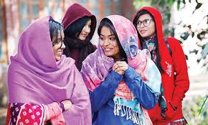
এই ছবিতে তোমরা কী দেখতে পাচ্ছো?
শীত কালে শীত থেকে রক্ষা পাওয়ার জন্যে মোটা জামা কাপড় পরতে হয়।

Slide 17
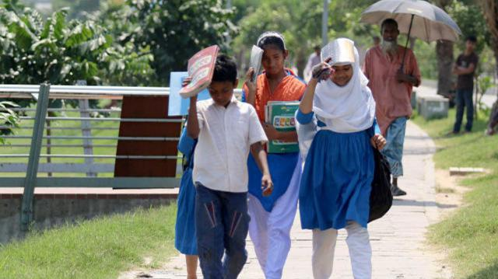
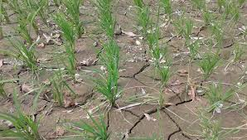
ছবিতে তোমরা কী দেখতে পাচ্ছো?
গরম আবহাওয়া

Slide 18
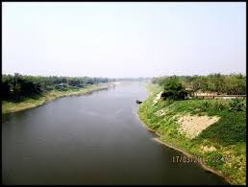
ছবিতে তোমরা কী দেখতে পাচ্ছো?
নদী

Slide 19
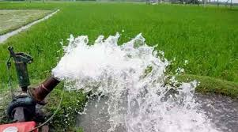
ছবিতে তোমরা কী দেখতে পাচ্ছো?
সেচ কাজ

Slide 20
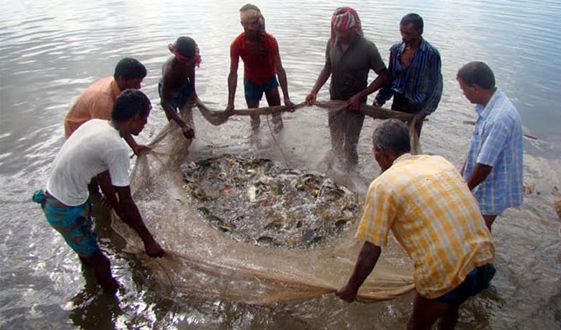
ছবিতে তোমরা কী দেখতে পাচ্ছো?
মাছের চাষ

Slide 21
তাহলে আমরা বুঝতে পারি যেসব এলাকায় নদ নদী বেশী সেসব এলাকায় মাছের চাষ এবং সেচের কাজ করা যায়।

Slide 22
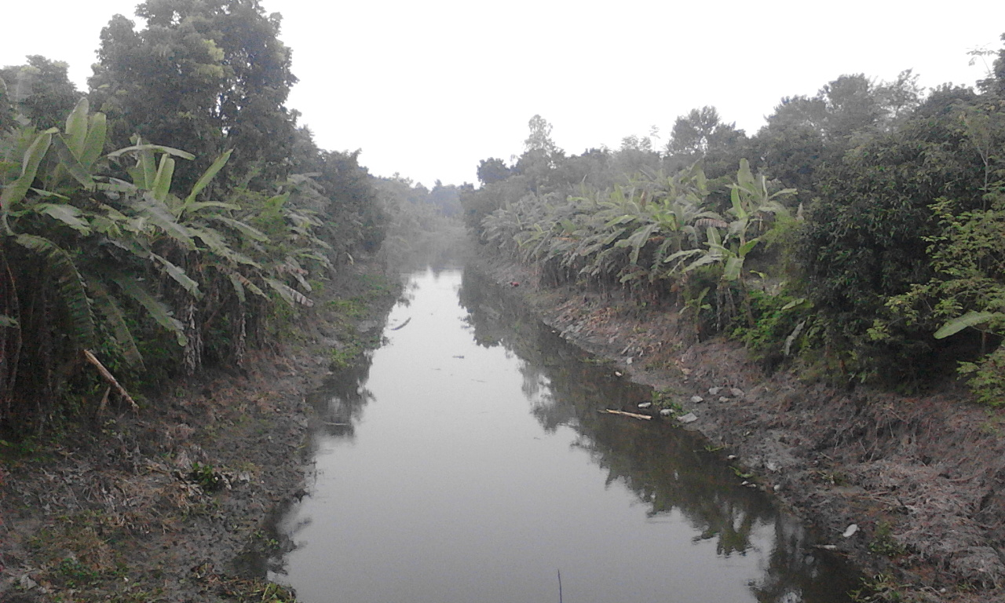
ছবিতে তোমরা কী দেখতে পাচ্ছো?
প্রাকৃতিক পরিবেশের উপাদান সমূহ

Slide 23
ছবিটিতে কী দেখতে পাচ্ছো?
মানব সৃষ্ট পরিবেশের উপাদান সমূহ
যানবাহন
সেচ পাম্প
ঘর

Slide 24
দলীয় কাজ
ডান পাশের শব্দের সাথে বাম পাশের শব্দ গুলো মিল কর।
গরম
কুয়াশা
শুষ্ক
শীত
ঘর
পানি
বাড়ী

Slide 25
একক কাজ
মানব সৃষ্ট সামাজিক পরিবেশের দুটি উপাদানের নাম লিখ।

Slide 26
মূল্যায়ন
প্রাকৃতিক পরিবেশের 3টি উপাদানের নাম লিখ।

Slide 27
পরিকল্পিত কাজ
মানব জীবনে সামাজিক পরিবেশের প্রভাব ২টি বাক্যে লিখবে

Slide 28
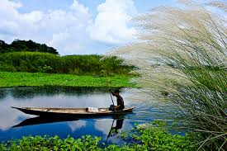
ধন্যবাদ

